Slide 1

Tuần 29
Trao đổi: Em đọc sách báo
TIẾNG VIỆT 5
Tập 2

Slide 2



Slide 3


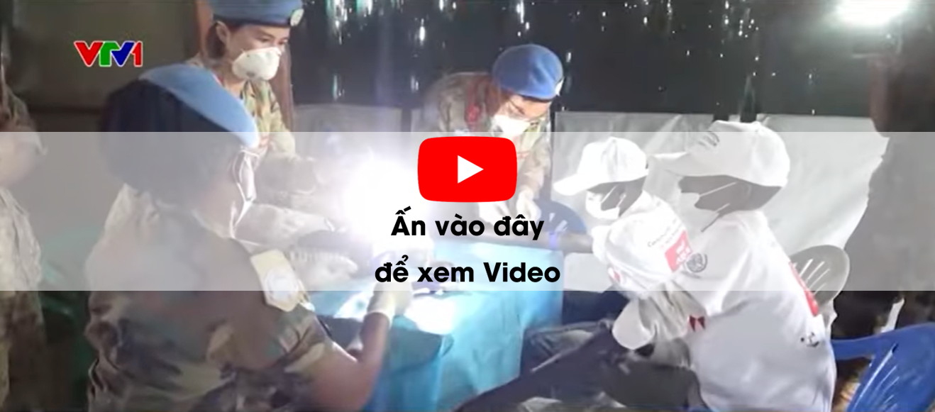
Các em hãy cùng xem video sau đây:

Slide 4


Slide 5



HOẠT ĐỘNG 1:
CHUẨN BỊ

Slide 6


BÀI TẬP 1
Giới thiệu một tác phẩm (câu chuyện hoặc bài thơ, bài văn, bài báo, vở kịch) mà em đã đọc về đề tài bảo vệ hòa bình.

Slide 7

GỢI Ý
Giới thiệu tên tác phẩm, tên tác giả (nếu có).
Lí do em chọn tác phẩm đó.
Em biết tác phẩm đó từ đâu?
Cuốn sách "Tớ là công dân toàn cầu - Vì một thế giới hòa bình" của tác giả A-li-xơ Ha-man, được dịch bởi Nhóm dịch Nắng Mới: đây là cuộc sách dành cho trẻ em nhằm giáo dục về một thế giới công bằng, không có sự xung đột. Em biết cuốn sách này do em tìm được ở thư viện trường học.

Slide 8
HOẠT ĐỘNG 2:
GIỚI THIỆU VÀ TRAO ĐỔI

Slide 9

Nhiệm vụ 1: Giới thiệu và trao đổi trong nhóm
a) Một số tập sách có tác phẩm về đề tài hòa bình:
Tớ là công dân toàn cầu – Vì một thế giới hòa bình (A-li-xơ Ha-man).
Bài ca Trái Đất (Định Hải).
Những câu chuyện về tình yêu tự do và hòa bình (Lương Hùng tuyển chọn và biên dịch).

Slide 10
Nhiệm vụ 1: Giới thiệu và trao đổi trong nhóm
b) Nội dung trình bày
Giới thiệu tên tác phẩm, tác giả, tóm tắt nội dung chính.
Em thích những hình ảnh (hoặc chi tiết, nhân vật) nào trong tác phẩm được giới thiệu? Vì sao?

Slide 11

Nhiệm vụ 1: Giới thiệu và trao đổi trong nhóm
Gợi ý nội dung trao đổi
a. Hình ảnh em thích nhất trong tác phẩm được miêu tả như thế nào? Hình ảnh đó gợi cho em những liên tưởng gì?
b. Tác phẩm đó nói lên
điều gì?

Slide 12
Nhiệm vụ 2: Giới thiệu và trao đổi trước lớp
Người nghe:
Lắng nghe, ghi chép, chuẩn bị câu hỏi.
Đặt câu hỏi cho bạn.
Nêu cảm nghĩ về bài trình bày của bạn.
Người nói:
Trình bày nội dung đã chuẩn bị (có thể dùng tranh, ảnh, sơ đồ,…)
Trả lời câu hỏi của các bạn.

Slide 13


Slide 14



Lắng nghe GV nhận xét về bài trình bày để cả lớp rút kinh nghiệm.
Chuẩn bị bài tiếp theo:
Bài đọc 4 – Việt Nam ở trong trái tim tôi.

Slide 15



Slide 16


